Slide 1
SWIG介绍
http://www.swig.org/
技术部-张鹏

Slide 2
SWIG是什么
官网：http://www.swig.org/
SWIG is a software development tool that connects programs written in C and C++ with a variety of high-level programming languages.
目的是让高级语言能够调用c++编写的库

Slide 3
SWIG支持的语言
Swig支持大部分脚本语言:
javascript, Perl, PHP, Python, Tcl and Ruby
一些非脚本语言：
Objective-C,C#, Common Lisp (CLISP, Allegro CL, CFFI, UFFI), D, Go language, Java including Android, Lua, Modula-3, OCAML, Octave, Scilab and R.

Slide 4
SWIG的优点
节省工作量，只需要维护c++头文件，其他语言自动生成
C++回调上去直接是其他语言的对象，不需要通过json传递参数
Java不需要维护jni代码

Slide 5
C++生成Objective-C
SWIG会为每一个c++类和接口生成同名的objective-c类和接口

Slide 6
演示如何生成obj-c
编写swig_objc.i 配置文件
使用以下命令生成：
swig -c++ -objc swig_objc.i

Slide 7
C++生成java
SWIG将会生成c++和java互相调用的jni代码
并且将所有c++中的类，生成同名的java类
通过ndk-build可以编译为android so文件

Slide 8
SWIG生成java演示
编写swig_java.i 配置文件
使用以下命令生成
swig -c++ -java -package com.fenbi.truman -outdir ./com/fenbi/truman/ swig_java.i
使用ndk编译为动态库libtruman.so
使用java类和so库开发app
android的demo没有写

Slide 9
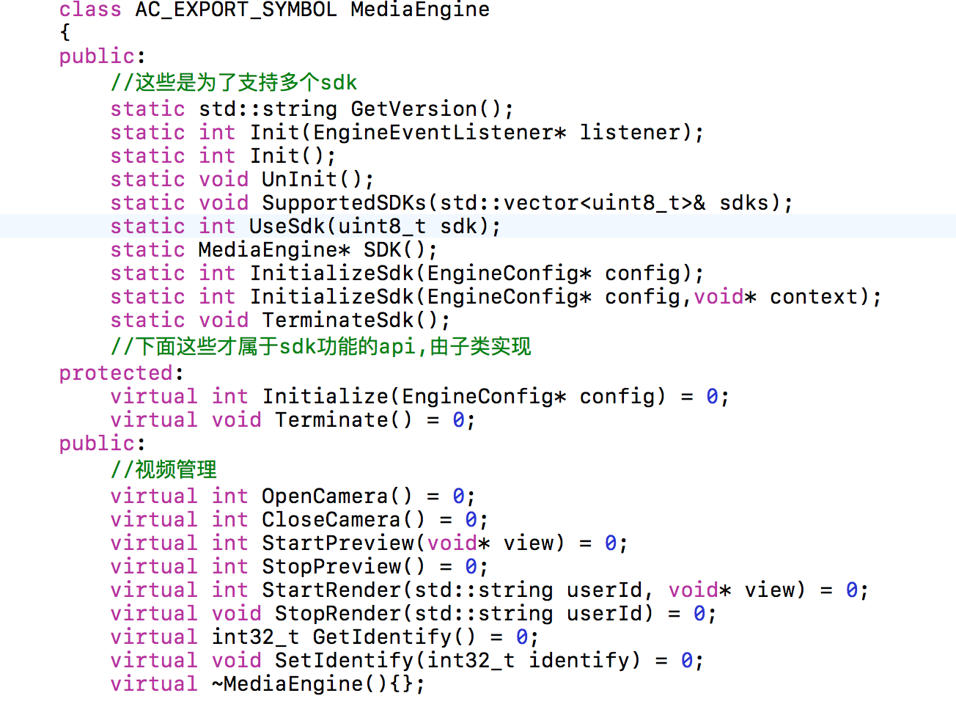
C++ sdk的头文件例子

Slide 10

Android调用的例子

Slide 11
生成javascript
官方说支持c++成成javascript,但还没有验证过
可以将c++库编译为node.js的module
通过以下方法调用：
var engine = require('./truman-engine');
engine.Initialize();
engine.Run();

Slide 12
Demo code
https://github.com/zhangpengyf/swig-demo

